Slide 1
Lékařská fakulta MU v Brně
Katedra porodní asistence a zdravotnických záchranářů
Leadership, tým, motivace

Slide 2
Vedení
Poslední článek v řetězci manažerských činností.
Působení na podřízené s cílem optimálně využít jejich schopnosti v zájmu organizace.
Manažer potřebuje znát osobnost pracovníka, rozsah práce a být připraven pro vedení lidí.

Slide 3
Zásady vedení lidí
Důvěra ve schopnosti pracovníků.
Pochopení k pracovním problémům podřízených.
Vydávat příkazy a rozhodovat stručně a srozumitelně.
Být rozvážný, klidný, nepodléhat emocím a panice.
Působit jako spolupracovník, ale ne důvěrný přítel.
Seznámit s tím, co se od nich očekává a jak budou hodnoceni.

Slide 4
Zásady vedení lidí
Dbát na kariéru podřízených.
Vhodná a účelná kontrola, která působí stimulačně.

Slide 5
Základní styly vedení
Autokratický styl.
Demokratický styl.
Liberální styl.

Slide 6
Další styly vedení
Situační styly.
Podmíněné styly.
Situační moderní styly:
direktivní,
koučování,
mentorování,
delegování,
participační vedení.

Slide 7
Direktivní styl vedení
Přímý, příkazové vedení.
Autokratický, má absolutní moc.
Použitelný tam, kde je třeba rychle rozhodovat.
Vysoká míra direktivního usměrňování a malá míra motivace.
Výsledkem je instrukce a dohled.

Slide 8
Koučování
Prodávající vedení.
Vysoce podpůrné chování, usměrňované zkušeným kolegou.
Podpora a povzbuzení, ale i častá kontrola.
Kombinace vyšší míry přímého řízení a vysoké míry motivační podpory.
Cílem je pomoci lidem uvědomit si, kde je třeba se zlepšit a co je třeba se naučit.

Slide 9
Mentorování
Podporování.
Na podporu a řízení kariérového růstu talentovaných pracovníků.
Poskytuje motivační podporu a nízkou míru direktivy.
Cílem je získání důvěry pracovníků ve své schopnosti.

Slide 10
Delegování
Zplnomocňující vedení.
Převádění zodpovědnosti za rozhodování a řešení problémů na podřízené.
Méně dohledu, více pochvaly.
Vhodný pro kompetentní a zodpovědné, kteří jsou schopni si sami poradit.

Slide 11
Participační vedení
Trvalá konzultace vedoucího a pracovníků při řešení problémů.
Při rozhodování se počítá s názory pracovníků.
Málo metodické vedení.

Slide 12
Manažerská mřížka
Používá se na hodnocení stylu řízení/vedení.
Autory jsou Robert Blake a Jane Mouton.
Mřížka se skládá ze dvou dimenzí:
Pozornost zaměřená na výrobu (výsledky)
Pozornost zaměřená na lidi.

Slide 13
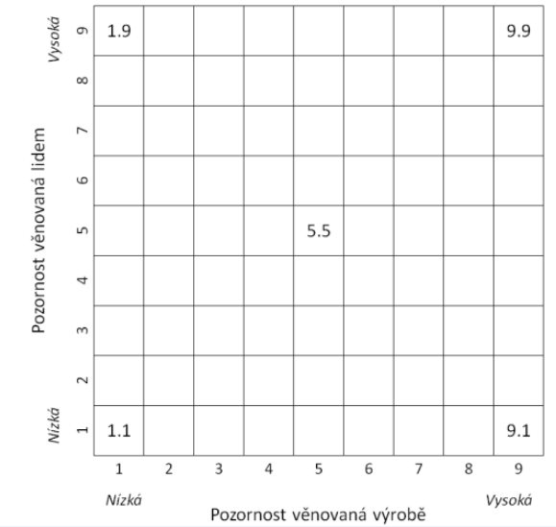
Manažerská mřížka
1.1 - „volný průběh“ (ochuzené, lhostejné) - minimální řízení/vedení a minimální požadavky na splnění úkolu
1.9 - „venkovský klub“ (charitativní, sociální) - vysoká orientace na lidi a mezilidské vztahy, minimální orientace na splnění úkolu
5.5 - „kompromisní vedení“ - střední úroveň orientace na vztahy a orientace na uspokojivé splnění úkolu
9.1 - „autoritativní vedení“ (technické) - minimální ohled na lidi, vysoké požadavky na splnění úkolu
9.9 - „týmové vedení“ (efektivní) - nejvyšší orientace na lidi a vztahy i na splnění úkolu.
https://managementmania.com/cs/manazerska-mrizka

Slide 14
Moc
Obecně – síla vyvolávající respekt, strach a obavy, nutnost podřídit se jí a jejím nositelům.
Manažersky – schopnost mobilizovat zdroje k vykonání produktivní práce v prostředí, které si nositelé formují.
Pravomoc – poskytnutí práv a odpovědnosti zaměstnancům na všech úrovních.

Slide 15
Dělení moci
Formální (poziční) – součást pozice manažera v org. struktuře. Získání či ztráta je pod kontrolou vyšších úrovních managementu. Vnějším projevem je autorita.
Neformální – souvisí s osobnostními vlastnostmi, charakterem, vědomostmi, zkušenostmi, …Vnějším projevem je respekt. Nositelem nemusí být manažer.

Slide 16
Leadership
Výsledky založeny na koučujícím a rozvojovém přístupu lídra.
Lídr ovlivňuje pracovní výkon podřízených.
Jde příkladem v budování loajality a důvěryhodnosti.
Lídr dosahuje výsledků.
Partnerství je uplatňováno uvnitř i mimo tým.
Lídr ovlivňuje skrze svou osobnost.
Umí rozpoznat talent a vychovává následovníky.

Slide 17
Lídr
Zvyšuje sebevědomí a sebedůvěru druhých.
Naslouchá a reaguje s empatií.
Ptá se, pomáhá a povzbuzuje v angažovanosti.
Rozdělení lidí v týmu:
  16% angažovaní (spolehliví)
  69% neangažovaní (podmínečně spolupracující)
  15% aktivně neangažovaní

Slide 18
7 návyků vůdčích osobností
Návyk č.1 – Buďte proaktivní
  Jedinci jsou odpovědní za svá rozhodnutí a mají svobodu volby.
Návyk č.2 – Začínejte s myšlenkou na konec
  Duševní vytváření předchází fyzickému vytváření.
Návyk č.3 – To nejdůležitější na prvním místě.
  Skutečná efektivita vyžaduje rovnováhu mezi důležitými vztahy, rolemi a úkoly.

Slide 19
7 návyků vůdčích osobností
Návyk č.4 – Myslete a jednejte způsobem
Výhra - Výhra
  Přínosné dlouhodobé vztahy jsou založeny na principu vzájemného prospěchu a otevřené komunikaci.
Návyk č.5 – Nejdříve se snažte pochopit, potom být pochopeni
  Určete diagnózu dříve, než začnete přepisovat. Pochopení přichází prostřednictvím naslouchání.

Slide 20
7 návyků vůdčích osobností
Návyk č.6 – Vytvářejte synergii
  Celek je víc než součet jeho částí.
Návyk č.7 – Ostřete pilu
  Výsledky vyžadují rozvoj a ošetřování zdroje.

Slide 21
Tým (Together Everybody Achieve More)
Malá pracovní skupina, dvou a více jedinců:
  členěna podle funkcí,
  má společně stanovené cíle,
  má intenzivní vzájemné vztahy,
  má výrazný kolektivní duch,
  panuje silná soudržnost mezi členy týmu.

Slide 22
Význam týmu
Pro člena:
  obohacuje se o nové znalosti a dovednosti od ostatních,
  atmosféra důvěry přispívá k lepším pracovním výkonům,
  prostor k tvořivé práci, tím dochází ke zvýšení sebevědomí,
  opora ve složitých a kritických situacích.
Pro vedoucího:
  ve fungujícím týmu odpadá řešení osobních sporů mezi jedinci,
  umožňuje delegování složitých úkolů,
  v týmu opora při zvládání složitých úkolů,
  v týmu vzniká více nápadů a možností řešení než při direktivním vedení lidí.

Slide 23
Význam týmu
Pro organizaci:
  zvyšují výkonnost pracovníků,
  firma je lépe připravena na změny – je pružnější,
  umožňuje lépe řešit složité situace,
  rozvíjí se odpovědnost a zastupitelnost pracovníků.
Synergický efekt týmu – propojenost.
Podmínkou efektivní týmové práce je spolupráce členů týmu, důvěra mezi členy týmu a soudržnost.

Slide 24
Motivace
Buďte sami vysoce motivovaní.
Vybírejte si vysoce motivované lidi.
Stanovte si reálné cíle.
Chovejte se ke každému jako k jednotlivci.
Pokrok motivuje.
Vytvořte motivující pracovní prostředí.
Zajistěte spravedlivé odměňování.
Projevujte uznání.

Slide 25
Pravidlo 50:50
50% motivace pochází z našeho nitra
50% z okolí
Teorie očekávání
- vyvážení vynaložené energie hodnotou očekávaných přínosů

Slide 26
Maslowova teorie
Pět motivačních faktorů
Další potřeba až v okamžiku uspokojení předchozí
Hierarchie potřeb

Slide 27
Teorie X a Y
McGregor
Teorie X
- tradiční pohled na řízení a kontrolu
Teorie Y
- spojení cílů jednotlivce a společnosti

Slide 28
Nestačí udělat, co je ve vašich silách.
Někdy musíme udělat to, co se od nás požaduje.
W. Churchill

Slide 29
Zdroje
John Adair – Jak řídit druhé i sám sebe
Grohar-Murray, DiCroce – Zásady vedení a řízení v oblasti ošetřovatelské péče
Michael Armstrong – Řízení lidských zdrojů
MANAŽERSKÉ ROZHODOVÁNÍ, Ing. Jiří Vacek, Ph.D., prezentace
Pavel Svobodník – Management pro zdravotníky v kostce
Plevová a kol.: Management v ošetřovatelství
Zlámal a kol.: Základy managementu pro zdravotnické obory
https://managementmania.com/cs/manazerska-mrizka

